Slide 1


ỦY BAN NHÂN DÂN QUẬN LONG BIÊN
TRƯỜNG MẦM NON CỰ KHỐI
Lĩnh vực phát triển nhận thức
Đề tài: Tìm hiểu một số con vật nuôi trong gia đình
Lứa tuổi: Mẫu giáo nhỡ B3
Giáo viên: Nguyễn Thị Tuyết Nhung
Đào Thị Kim Vui

Slide 2

Mục đích – Yêu cầu
1. Kiến thức :
-Trẻ nêu tên gọi, đặc điểm nổi bật, cách sinh sản, thức ăn,nơi sống của một số con vật nuôi trong gia đình.
2. Kỹ năng:
- Trẻ trả lời câu hỏi của cô rõ ràng mạch lạc
-Rèn kỹ năng quan sát, tư duy, ghi nhớ có chủ định cho trẻ.
3. Thái độ :
-Giáo dục trẻ yêu quý, chăm sóc các con vật nuôi trong gia đình.
- Trẻ hứng thú tham gia hoạt động

Slide 3

Chuẩn bị
*Đồ dùng của cô
-Nhạc bài hát " Gà trống, mèo con và cún con" ,lời bài hát "Đàn gà trong sân"
-Giáo án PP về nội dung bài học,
-2 bảng to cho trẻ chơi, hình ảnh các con vật thuộc nhóm gia súc và gia cầm.

Slide 4
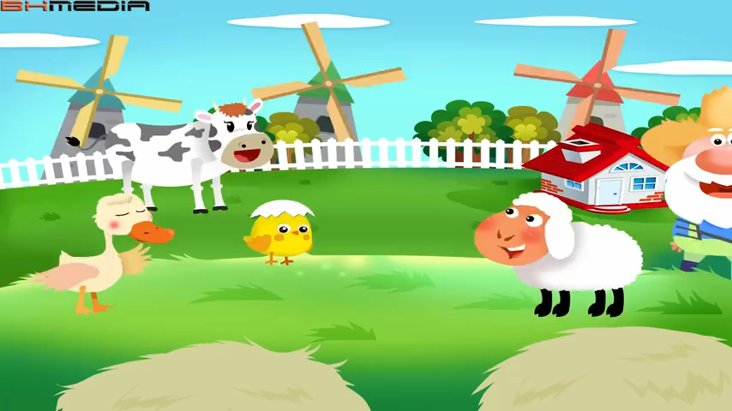
Ổn định tổ chức
Hát bài “ Gà trống, mèo con và cún con “

Slide 5

Tìm hiểu về các con vật nuôi trong gia đình

Slide 6
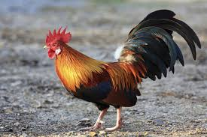

Slide 7
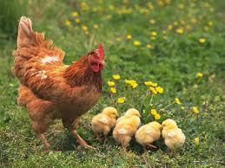

Slide 8
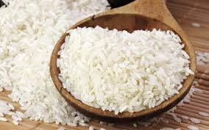
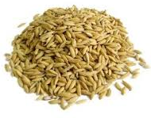
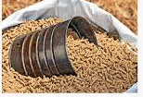
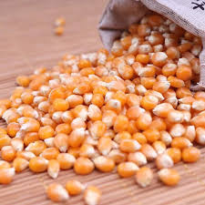

Slide 9
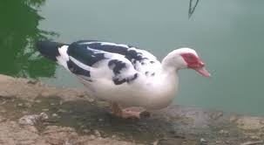
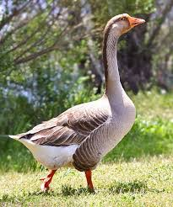
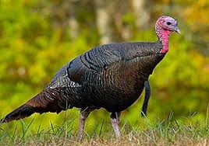
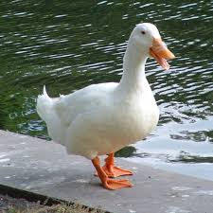

Slide 10
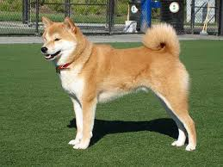

Slide 11
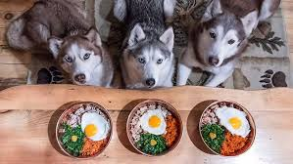
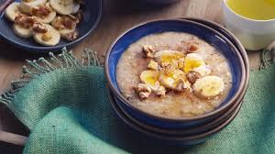
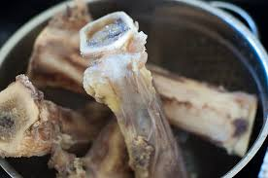
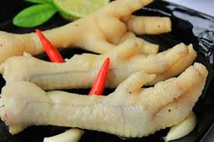

Slide 12
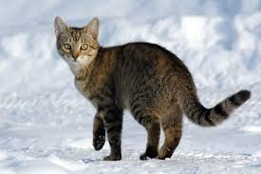
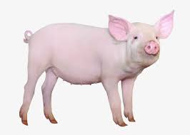
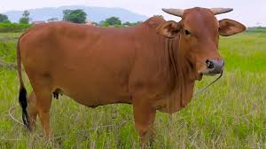
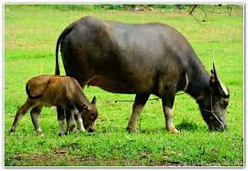

Slide 13
Trò chơi 1
“ mắt ai tinh”

Slide 14


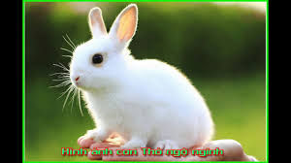


Slide 15



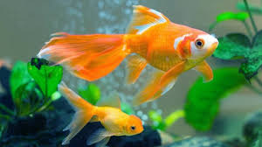

Slide 16

Trò chơi 2
“Thi xem đội nào nhanh”
Cách chơi:cô chia trẻ thành 4 đội chơi và mỗi lần có 2 đội lên chơi
Luật chơi: lần 1 cô cho trẻ lên chọn hình ảnh các con vật của nhóm
Gia cầm và gia súc( lần 2 hình ảnh thức ăn của mỗi nhóm con vật
gắn lên bảng,mỗi bạn lên chơi chỉ được chọn 1 hình, trong thời gian
3 phút đội nào chọn đúng được nhiều hình ảnh hơn đội đó chiến thắng
Trong khi trẻ chơi cô mở nhạc bài “ Đàn gà trong sân “

Slide 17

Kết thúc giờ học

